Slide 1


管理会社担当者のみなさまへ
ー CoAMer.netの活用 ー
Presented by 株式会社FFP
マンション管理士事務所

Slide 2



本日の目的
ご担当マンション管理組合への
『CoAMer.net』サービスご導入依頼
１．会社概要
２． 『CoAMer.net』サービス概要
３．管理会社業務目線のご導入メリット
４．ご不明点・不安の解消
５．まとめ

Slide 3
１．会社概要

Slide 4

会社概要
全体の流れが完成したら、
一部企業向けに後ろにしたものもお作りします
株式会社FFP
FFPは、「Feasible Financial Planning」
（実行可能なファイナンシャルプランニング）の頭文字
より合理的で実現可能性の高い、分譲マンション（共用部分・専有部分）の
資産価値※マネジメントを考えるポリシーを表現しています
※「資産価値」 ①金銭的資産価値 ②居住資産価値（客観・主観）
商号 | 株式会社FFP（カブシキガイシャ エフエフピー）
本社 所在地 | 〒135-0091 東京都港区台場２−２−２
事業 内容 | 区分所有物件（分譲マンション）の資産価値分析・マネジメント事業 ※ Condominium Asset Management （コンドミニアムアセットマネジメント）全般
設立 | 2004年4月7日

Slide 5
FFPの事業内容
全体の流れが完成したら、
一部企業向けに後ろにしたものもお作りします
Mission
「マンション」に実現可能な最適解を創造する
Vision
「マンション」に合理的な資産価値向上アクションを提供する
「マンション」リテラシー拡充サービスを提供する
Value
For Users（ユーザーのために）
Providing the Optimum Information（最適な情報提供）
１．分譲マンションの資産価値分析・評価
２．分譲マンション資産価値向上施策の企画立案・実施
（１）専有部分の売却、購入、賃貸に関わる資産価値マネジメント全般
（２）共用部分の資産価値向上に関わる資産価値マネジメント全般
※分譲マンション資産価値マネジメント（Condominium Asset Management：
コンドミニアムアセットマネジメント）の観点から、共用部分・専有部分の資産価値の
分析を行います。

Slide 6
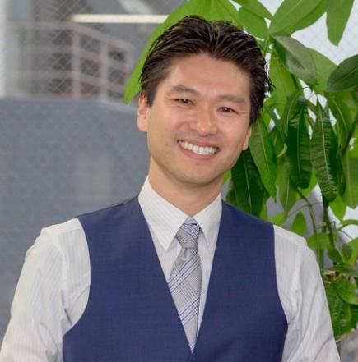
不動産コンサルティングマスター
マンション管理士
渕ノ上弘和（フチノウエ ヒロカズ）
全体の流れが完成したら、
一部企業向けに後ろにしたものもお作りします
不動産コンサルティングマスター／宅地建物取引士
マンション管理士／管理業務主任者／AFP
２級ファイナンシャルプランニング技能士
マンション維持修繕技術者／マンション建替士
保有資格
立教大学法学部法学科卒業。
在学中より法律系予備校に通い法律を学ぶ。
大学卒業後コンサルタントとしてECサイト運営会社を起業すると同時に
不動産コンサルタントとしても業務を開始、不動産関連法律資格の講師として活動。
その後、かねてから興味が強かった区分所有建物（マンション）について、
資産価値の維持・向上・適正評価を志し、大手マンション管理会社２社で業務を執る。
自身で新たに考案した「コンドミニアム・アセットマネジメント」の概念を提唱し、
マンション管理が与える資産価値へのインパクトを訴え業務に取り組む。
その中で、共用部分・専有部分両者を包括したマンションの資産性を考える上では、
流通の観点から改革に取り組む必要があると考え、IT・AIツールを活用した仲介事業会社である
「コンドミニアム・アセットマネジメント（株）代表取締役を務めると共に、
マンション管理士として株式会社FFPの代表取締役としてマンション管理業務を執っている。

Slide 7

私たちの考え方
全体の流れが完成したら、
一部企業向けに後ろにしたものもお作りします
管理会社営業担当者とは？
CoAMer
Condominium Asset Manageer
「コンドミニアムアセットマネジメント（CoAM）」を「行う人」全般を指す
CoAM
マンション（Condominium/区分所有建物）の資産価値を考える上で、
その構成を３要素に分解し分析・評価
「土地」＝土地そのものの安全性・近隣のエリアとしての魅力(街力)、立地
「建物」＝マンションの建築物としての魅力
「管理」＝運営としてのプランニング・実行力

Slide 8
2．『CoAMer.net』
概要説明

Slide 9

２．『CoAMer.net』サービス概要
『CoAMer.net』とは？
マンション管理運営サポート サブスクリプションサービス
活用
メリット
1
2
3
お客様に「管理」を
理解して頂ける
管理会社担当者の
業務負担軽減
管理会社担当者は
本来の業務に集中
（コンドミニアム・アセットマネジメント）

Slide 10



サービス内容
CoAMer.net主要サービス
理事会・管理組合
運営コンテンツ
マンション資産価値
レポート
提携司法書士
弁護士・紹介
理事会役員・管理組合員
として
身につけておくべき知識を
コンテンツ提供
ご自身のマンションの情報について、データをもとに
レポートをご提出
困ったときに
相談できる
司法書士・弁護士をご紹介

Slide 11
3．管理会社業務目線の
ご導入メリット

Slide 12
３．管理会社業務目線のご導入メリット
現状の業務負担軽減＋業務効率UP＋業務「品質」向上
導入前
導入後
１．「管理」の説明
２．業務外事項
３．クレーム対応
１．「管理」の説明
２．業務外事項
３．クレーム対応
負担大
負担
軽減
＋＠
４．資産価値分析
５．資産価値向上アクション提案
６．売却案件獲得

Slide 13
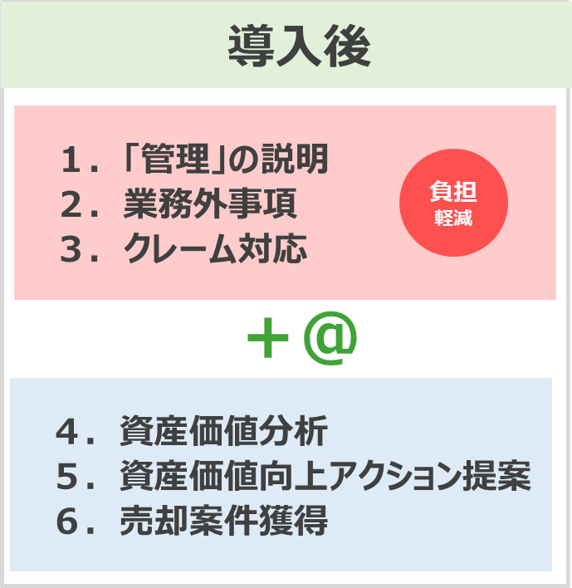
３．管理会社業務目線のご導入メリット
現状の業務負担軽減＋業務効率UP＋業務「品質」向上
導入前
１．「管理」の説明
２．業務外事項
３．クレーム対応
負担大

Slide 14

１．「管理」の説明
パターン2です
導入前
管理組合（役員・一般組合員）が言う事を聞かない
未実施
忙しくてできない
スキルが足りない
話を聞いてもらえない
伝える手段がない
管理組合が話を聞く気がない

Slide 15





導入前
２．業務外事項
本来業務以外のものを無償対応している
文書作成
アンケート調査
組合備品の
買い物
各種機器
設定
本来業務ではない

Slide 16




導入前
３．クレーム対応
一部の少数組合員が管理会社担当者を困らせている
クレーマー
対応
騒音問題
理事会・
管理会社への
嫌がらせ
ソリューションが無い
本来業務ではない

Slide 17
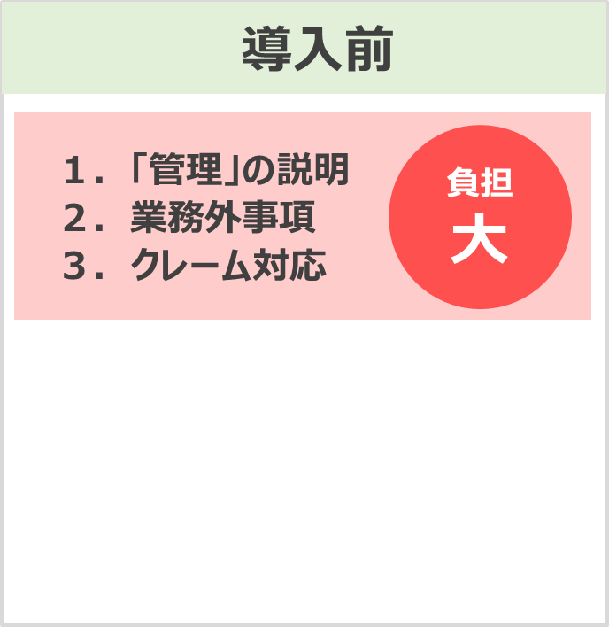
３．管理会社業務目線のご導入メリット
現状の業務負担軽減＋業務効率UP＋業務「品質」向上
導入後
１．「管理」の説明
２．業務外事項
３．クレーム対応
負担
軽減
＋＠
４．資産価値分析
５．資産価値向上アクション提案
６．売却案件獲得

Slide 18
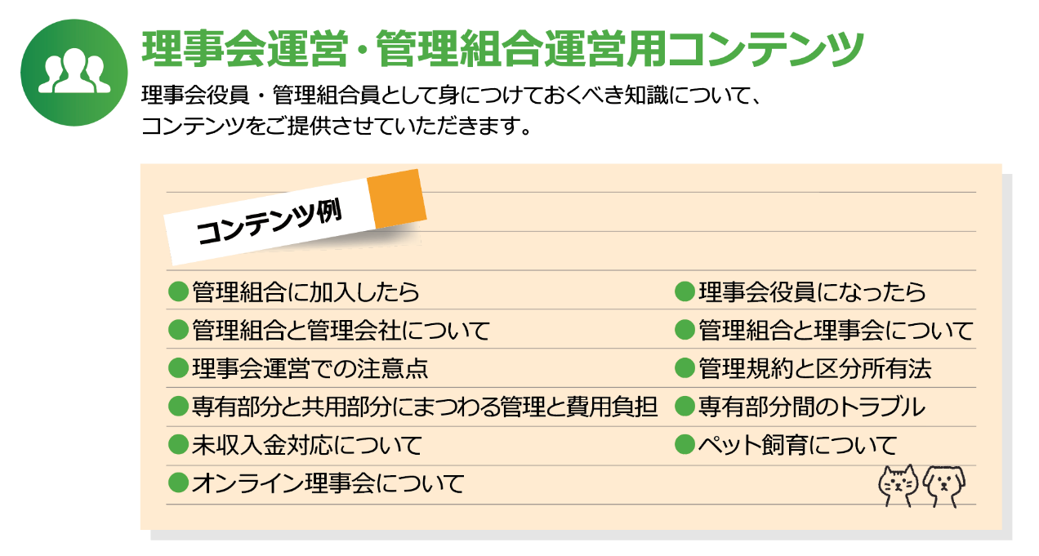
導入後
１．「管理」の説明
コンテンツ配布で説明負担を大幅減

Slide 19


導入後
２．業務外事項
CoAMer.net協力業者で対応
必要業者をマッチング
文書作成
業者A
アンケート
調査
業者B

Slide 20


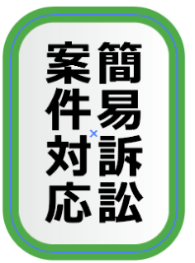

導入後
３．クレーム対応
CoAMer.net協力司法書士・弁護士をご紹介
そもそも管理組合や管理会社の
仕事であるか否かもグレー
弁護士に頼むのは費用が気になる為
書面催促を軸に司法書士に依頼
司法書士で対応ができない案件は、
弁護士をご紹介
管理会社起因でない管理組合員からのクレームは
管理組合に費用を請求

Slide 21
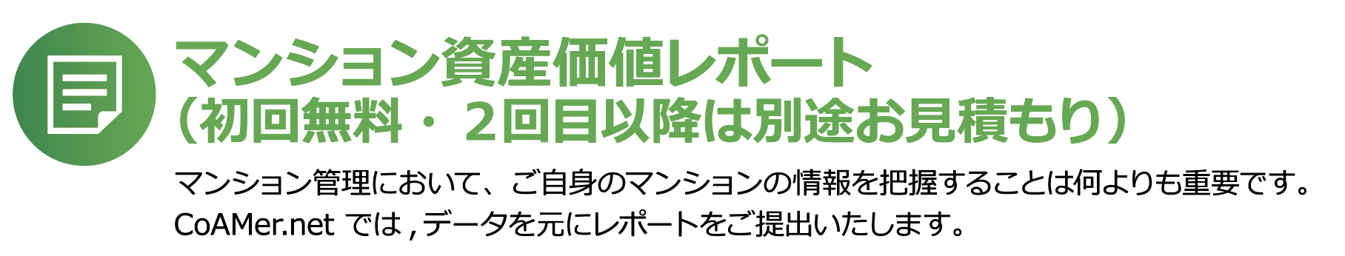
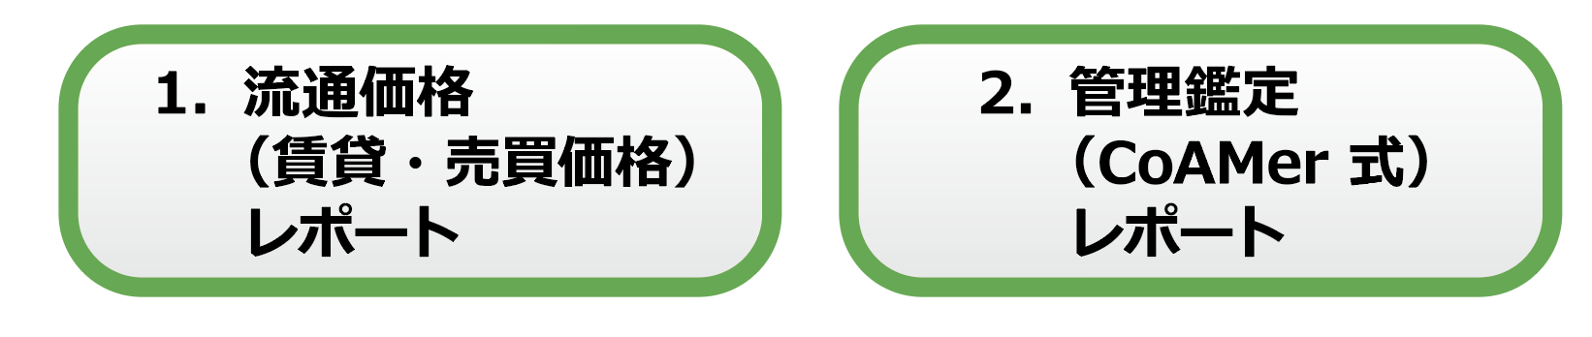
導入後
４．資産価値分析
弊社マンション管理士が「物件価格」・「管理状況」を分析
コンドミニアム・アセットマネジメント（CoAM）式管理鑑定方式
マンションを「管理」「土地」「建物」の３要素に分けた上で「管理」の分析を行う評価方式。
「土地」と「建物」は他の形で評価済みであるして、「管理」については、別軸で評価を行う。
「長期修繕計画」「資金計画」等のプランニングがきちんとなされているか、必要なルールが
定まっているか、居住者補助体制が整えられているか、等に重きを置いて分析を行う。

Slide 22
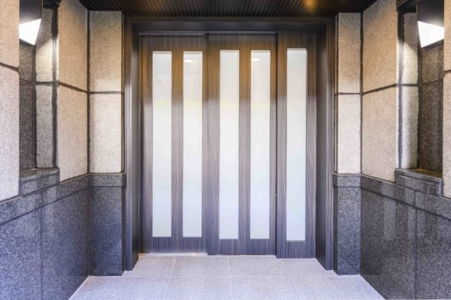

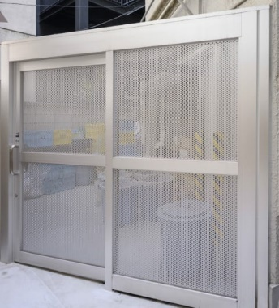
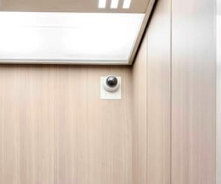



導入後
５．資産価値向上アクション提案
改修工事・居住者属性に合わせた管理仕様の増減など
バリューアップ工事
クラウドカメラの導入
エントランスやゴミ置き場などの改修
管理員勤務時間の削減にも
既存の手動扉を廃止し、自動扉を設置
クラウドカメラ＝アプリ等で、24時間マンションが
監視できる
ゴミ置場の入り口に
扉を設置

Slide 23
導入後
６．売却案件獲得
「お客様のご希望」に合わせて仲介業者を選定
①通常の仲介手数料
②仲介手数料半額
物件価格✖️３％プラス6万円
物件価格✖️1.5%プラス3万円
御社グループ内関連会社へ
【一般的なの不動産業者（仲介会社）の場合】
物件価格：5,000万円（税抜）
5,000万円×３％＋6万円＝156万円（税別）
コンドミニアム・アセットマネジメント（株）へ
【弊社の仲介手数料半額プランを適用した場合】
物件価格：5,000万円（税抜）
5,000万円×１.5%＋3万円=78万円（税別）
→78万円（税別）も廉価に！
一番資産価値を把握しているご担当者の皆様が「相談・送客窓口」に
→手数料収入による増収が見込めます！

Slide 24
4．ご不明点・不安の解消

Slide 25





４．ご不明点・不安の解消
「管理会社担当者様向け」の研修を提供予定
管理会社としての
本来業務の考え方
コンドミニアム・アセットマネジメントの
観点から
１．未収金督促から業務を分離
２．クレーム対応について
​３．管理組合運営における「コスト」の考え方
１．流通価格の考え方
２．流通における資産価値から見た管理鑑定
３．不動産売買の基本
４．資産価値向上施策の考え方

Slide 26
5．まとめ

Slide 27

５．まとめ
『CoAMer.net』サービスご導入メリット
1
2
3
お客様に「管理」を
理解して頂ける
管理会社担当者の
業務負担軽減
管理会社担当者は
本来の業務に集中
（コンドミニアム・アセットマネジメント）
ご担当物件管理組合への
「サービス導入提案」をお願い致します

